Slide 2
Canvas 时钟

Slide 5
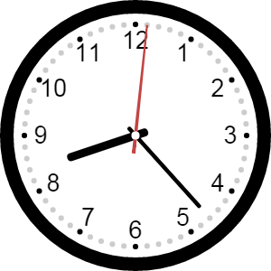
30 °
(x, y)坐标是多少？

Slide 6
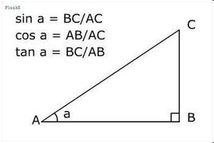
sin = 直角三角形的对边比斜边
cos =直角三角形的邻边比斜边

Slide 7
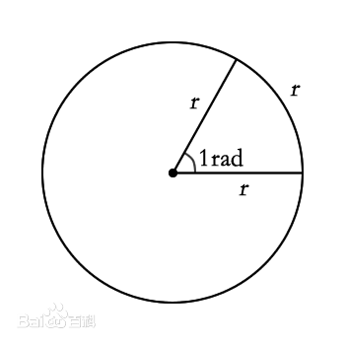
弧度 = 弧长 / 半径
一个圆的弧长 = 2πr
1°的弧长= 2 πr / 360
1°的弧度 = 2 π / 360

Slide 8


Slide 10
200 / width = 10 / x
x = 10 * width / 200

